Slide 1
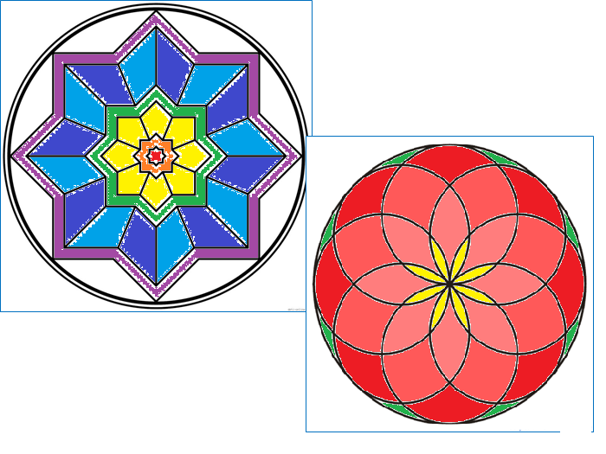

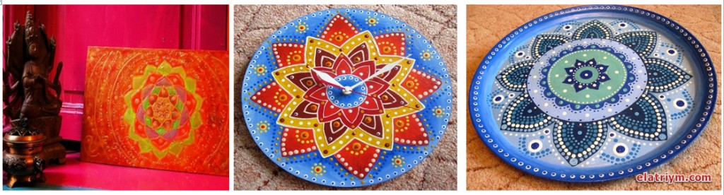
Мандала

Slide 2
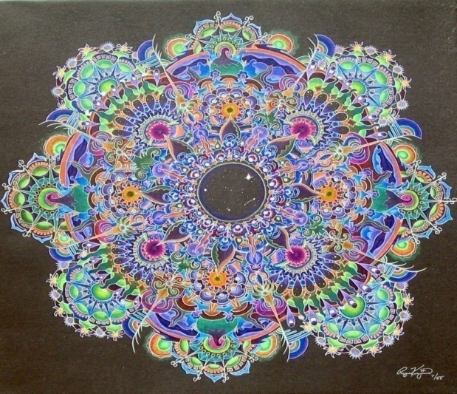
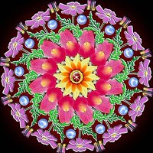
Что такое мандала
Слово мандала означает «круг».
Круг является символом планеты Земля, а также символом защищенности материнского лона. Таким образом, при создании круга очерчивается граница, защищающая физическое и психологическое пространство. Спонтанная работа с цветом и формой внутри круга способствует изменению состояния сознания человека, вызывает разнообразные психосоматические феномены и открывает возможность для духовного роста личности.

Slide 3
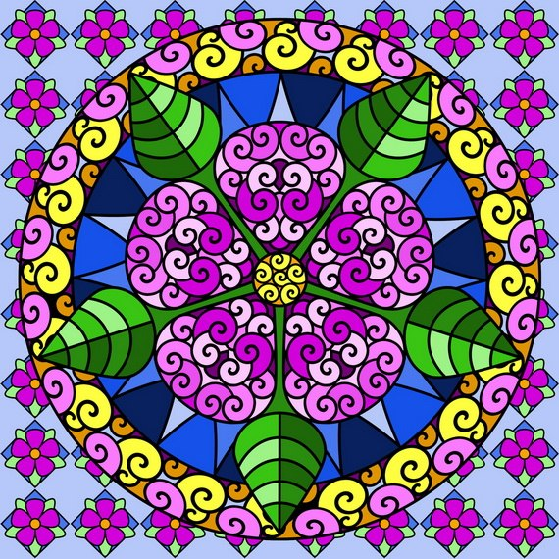
Особенности метода «Мандала»
Универсальность
Развитие творческих способностей
Безоценочность
Безопасность
Свобода самовыражения
Простота в применении
Связь с бессознательным

Slide 4
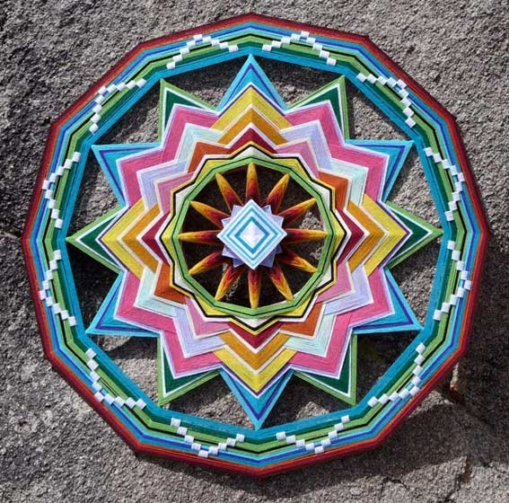
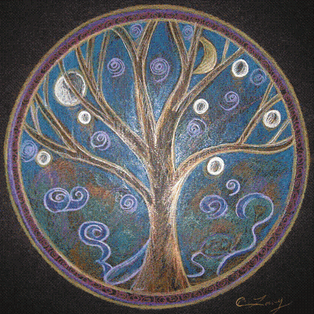
Создавая мандалу, мы выстраиваем символ собственной личности, который помогает нам понять, что мы собой представляем в данный момент.
Круг, который мы очерчиваем, отражает все противоречия, свойственные нашей личности.

Slide 5
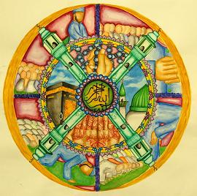
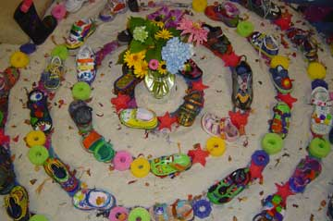
Такое проявление
и восприятие конфликтов
позволяет освободиться
от напряжения и
достичь целостности.

Slide 6
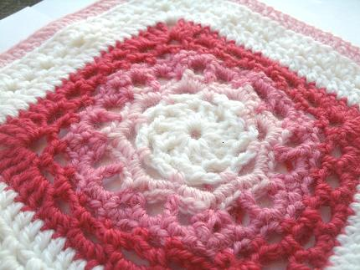
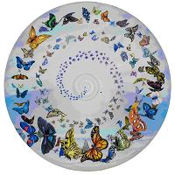
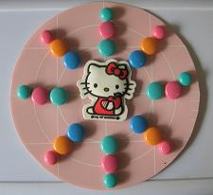
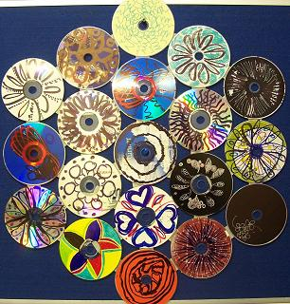
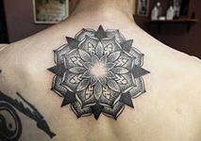
ВИДЫ МАНДАЛ

Slide 7
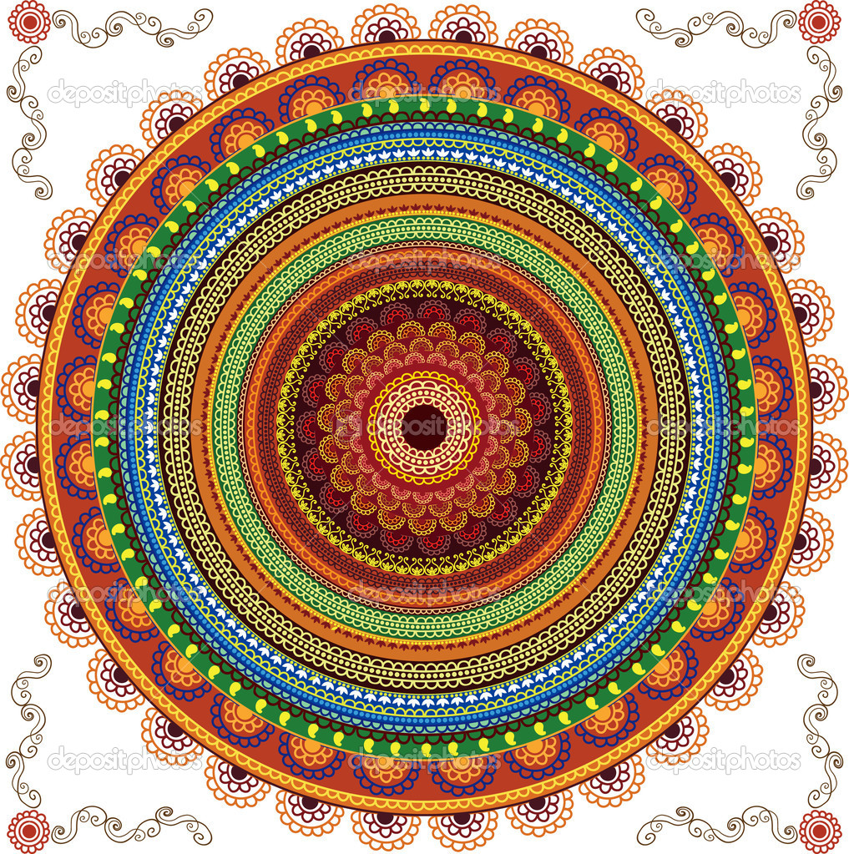

Slide 8
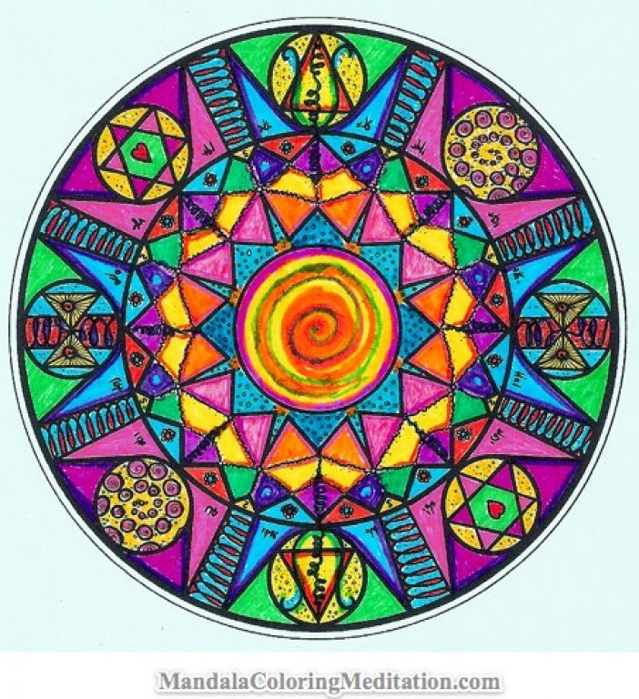

Slide 9
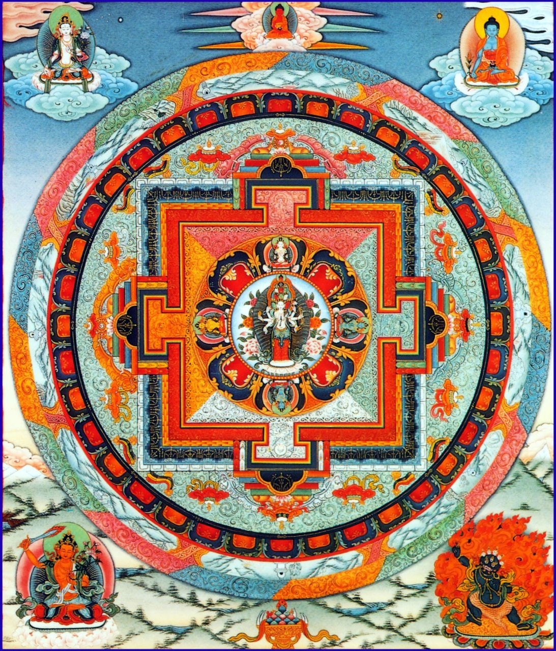

Slide 10
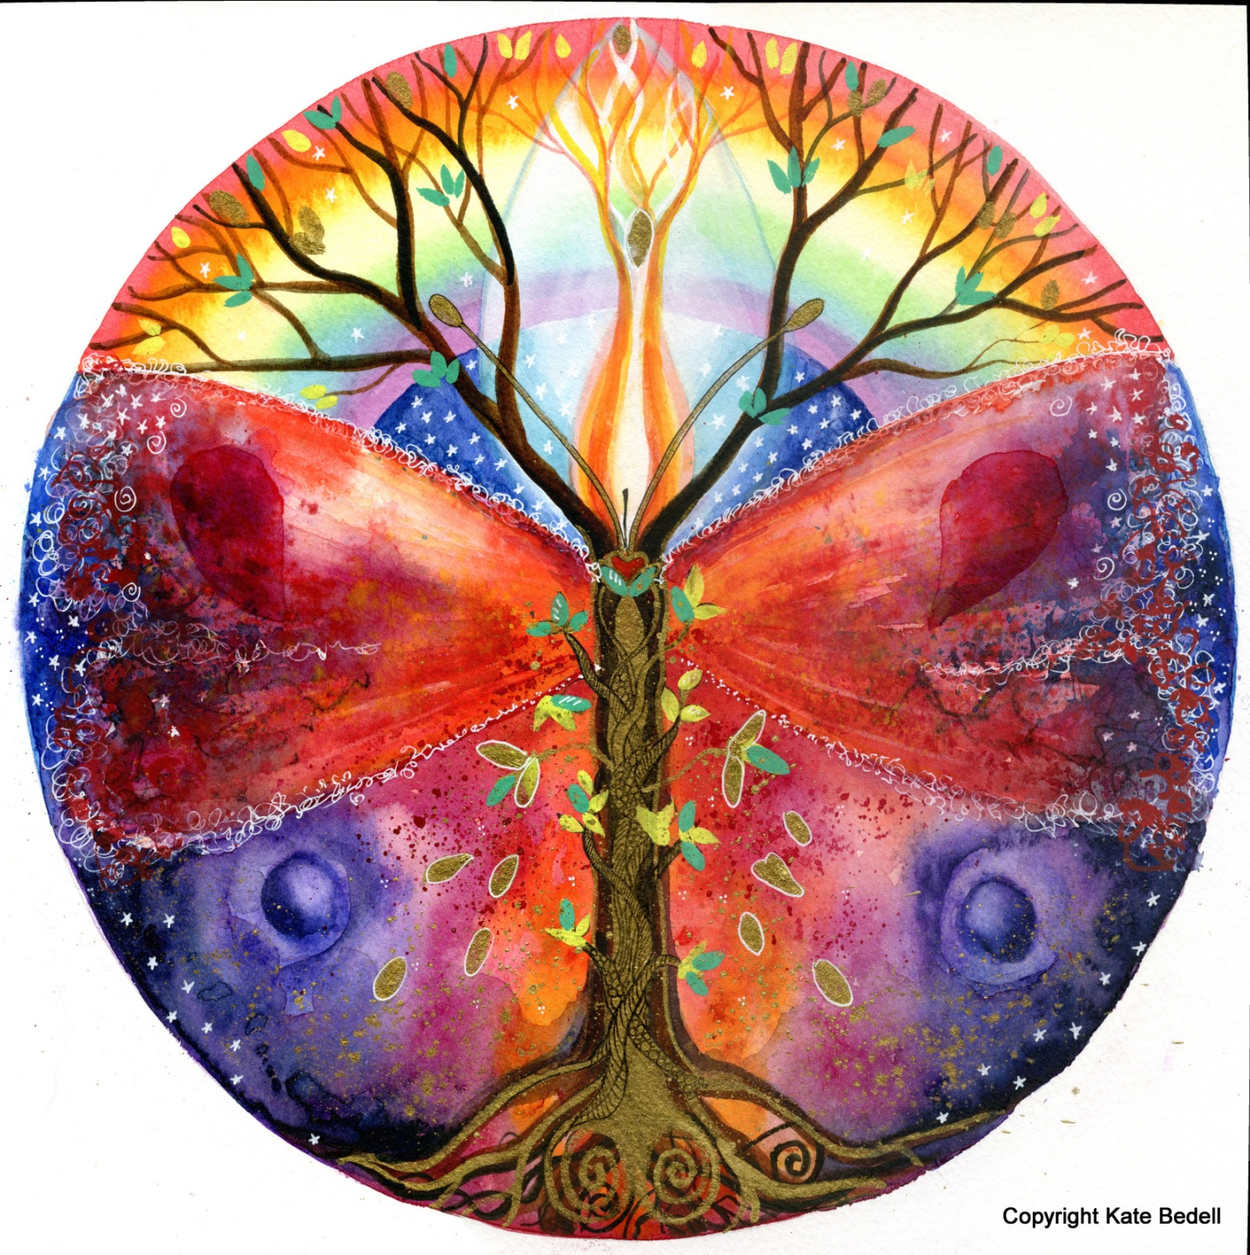

Slide 11
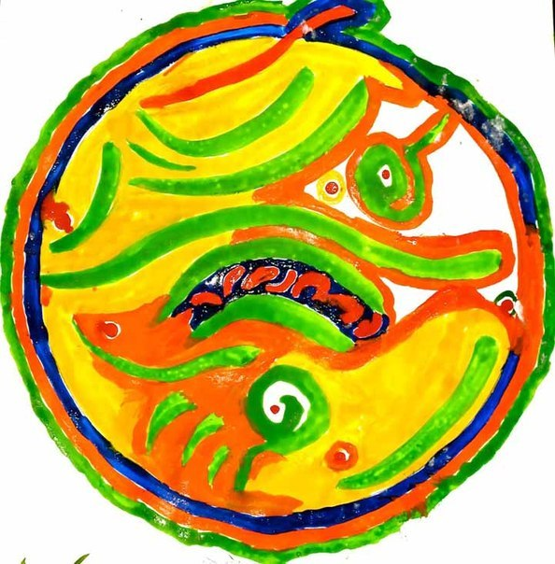

Slide 12
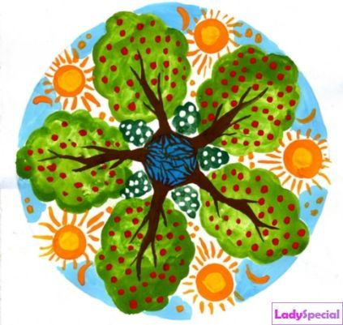

Slide 13
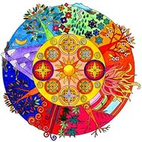

Slide 14


Slide 15
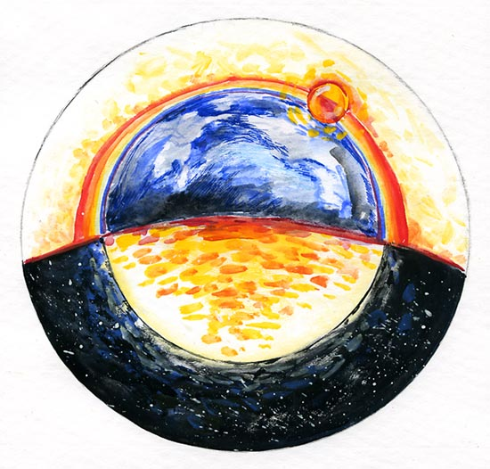

Slide 16


Slide 17
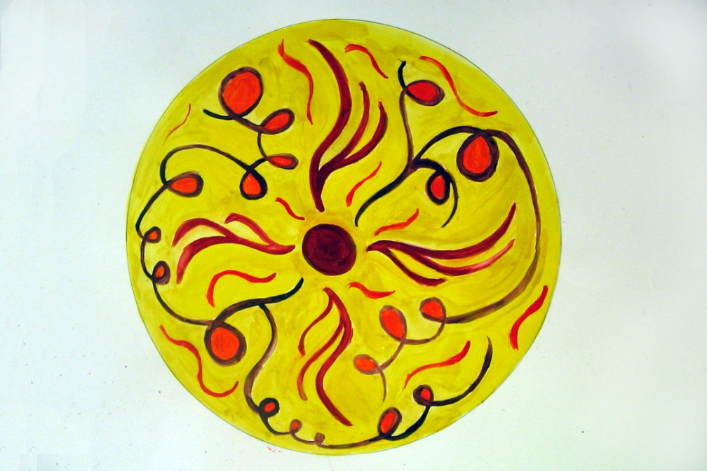
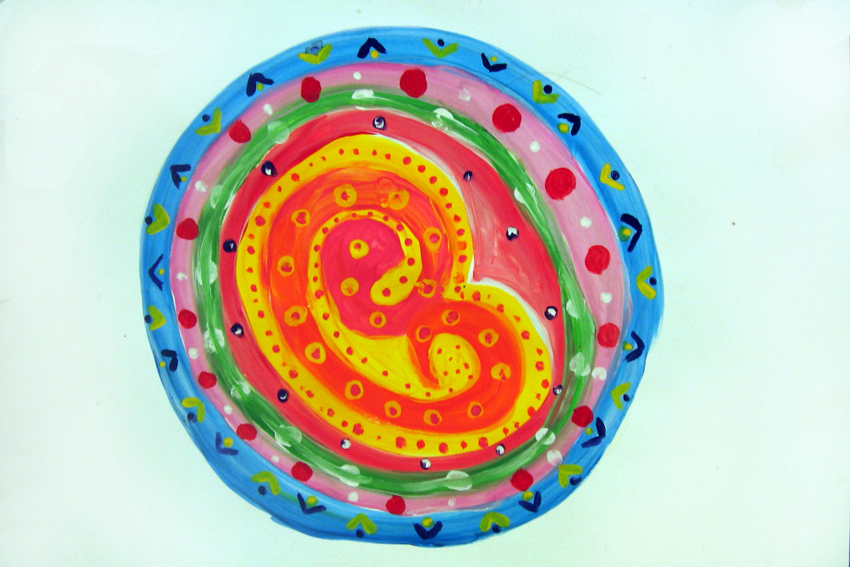
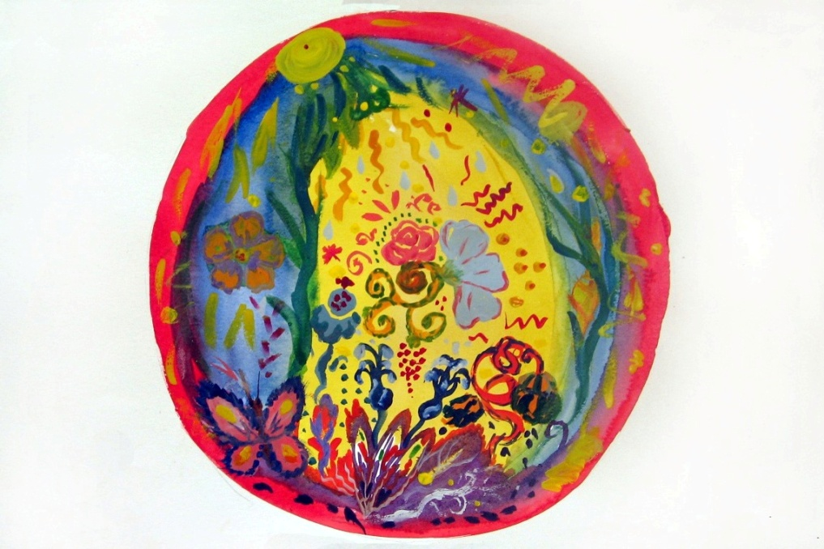
Рисованные мандалы
(гуашь, акварель)

Slide 18
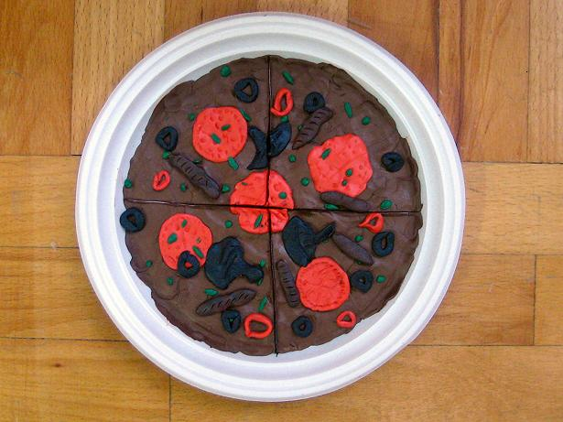
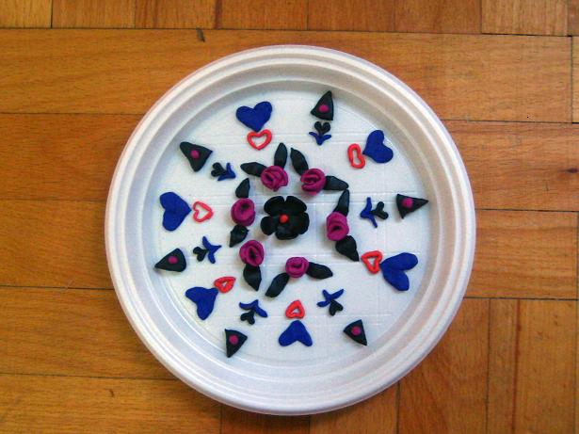
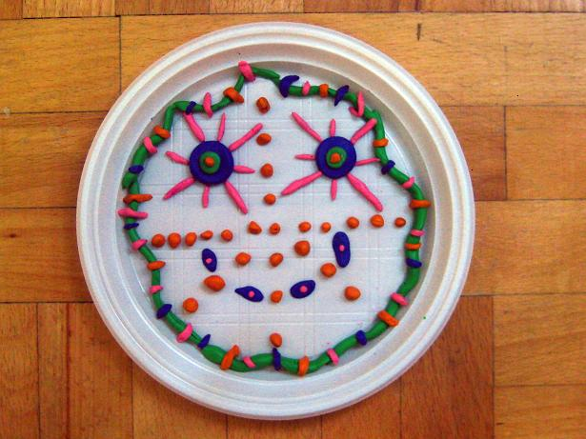
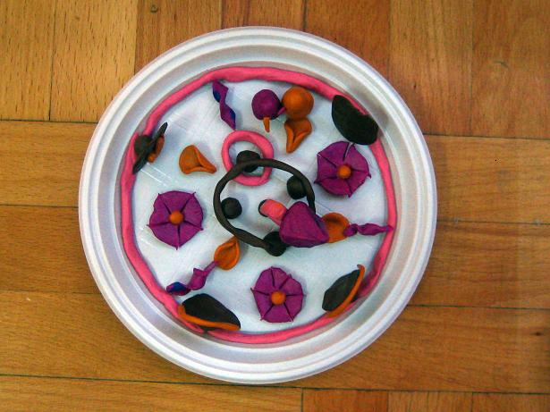
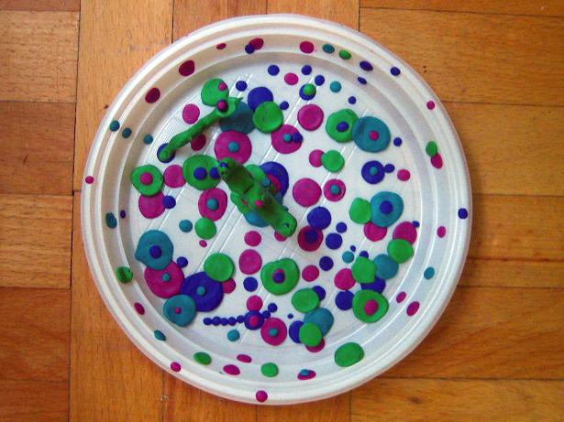
Пластилиновые мандалы

Slide 19
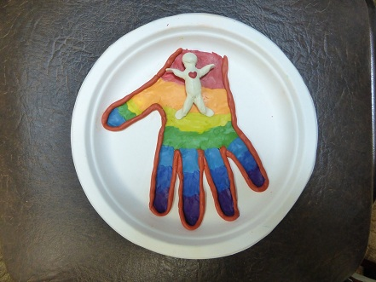
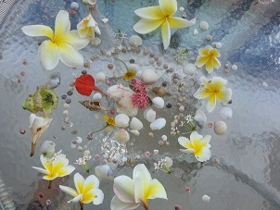
Мандала внутренней силы,.
Мандала из природных объектов

Slide 20
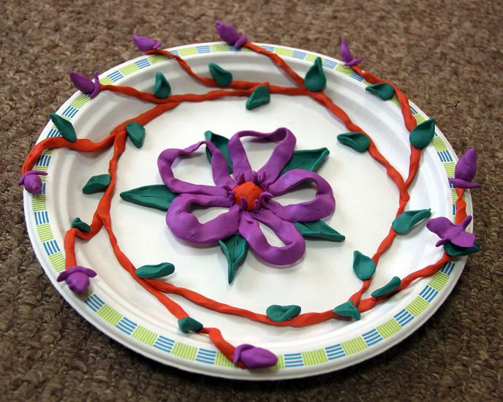
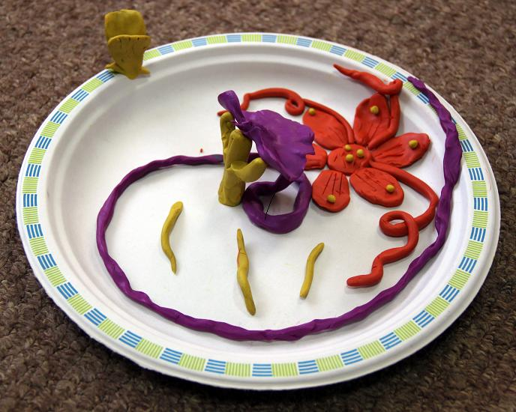
Мандала
«Семейные ценности»

Slide 21
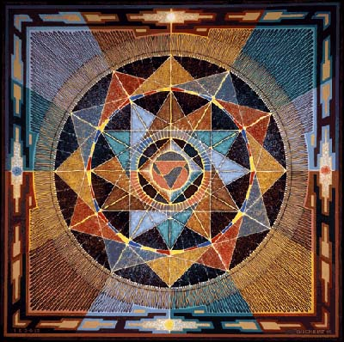

Slide 22
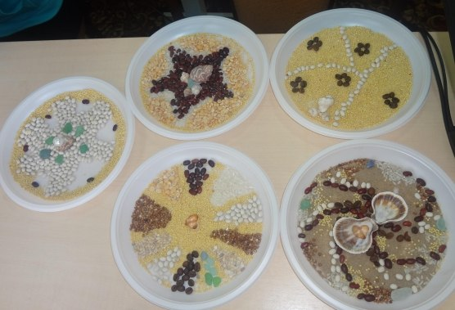

Slide 23
Значение цвета в мандале
Цвет | Значение
 | Энергия преобразования, действия и очищения, возбуждения.
 | Повышенная чувствительность, потребность в заботе.
 | Вера в свои силы, волю и амбиции. Общительность.
 | Развитие, освобождение, поиск нового, независимость.
 | Стабильность, самоуважение, твёрдость, постоянство ценностей.
 | Сострадание, чувство материнства и беззаветной любви.
 | Покой и мир в душе, удовлетворение, расслабленность.
 | Духовное обновление, бегство от реальности.
 | Ностальгия, стремление к духовности, любознательность.
 | Отсутствие или подавление эмоций, равнодушие, инерция.
 | Духовность, чистота и свет.
 | Потребность в эмоциональной безопасности.
 | Пустота, интуиция, возрождение, отрицание.

Slide 24
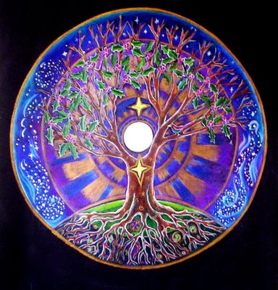
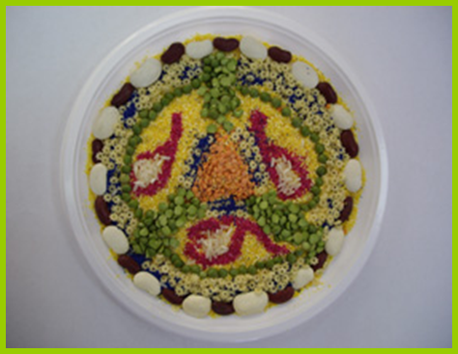
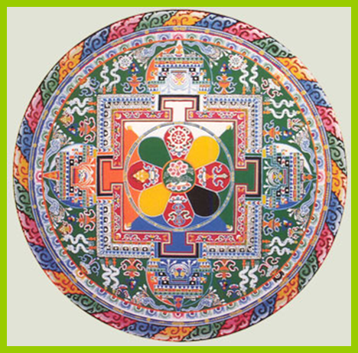
Мандала представляет собой важную составную часть процесса индивидуации личности.
Она помогает активизировать бессознательное, укрепить внутренний порядок и найти новые ориентиры во внешнем мире, она способствует самопознанию и росту человека как личности.

